Slide 1
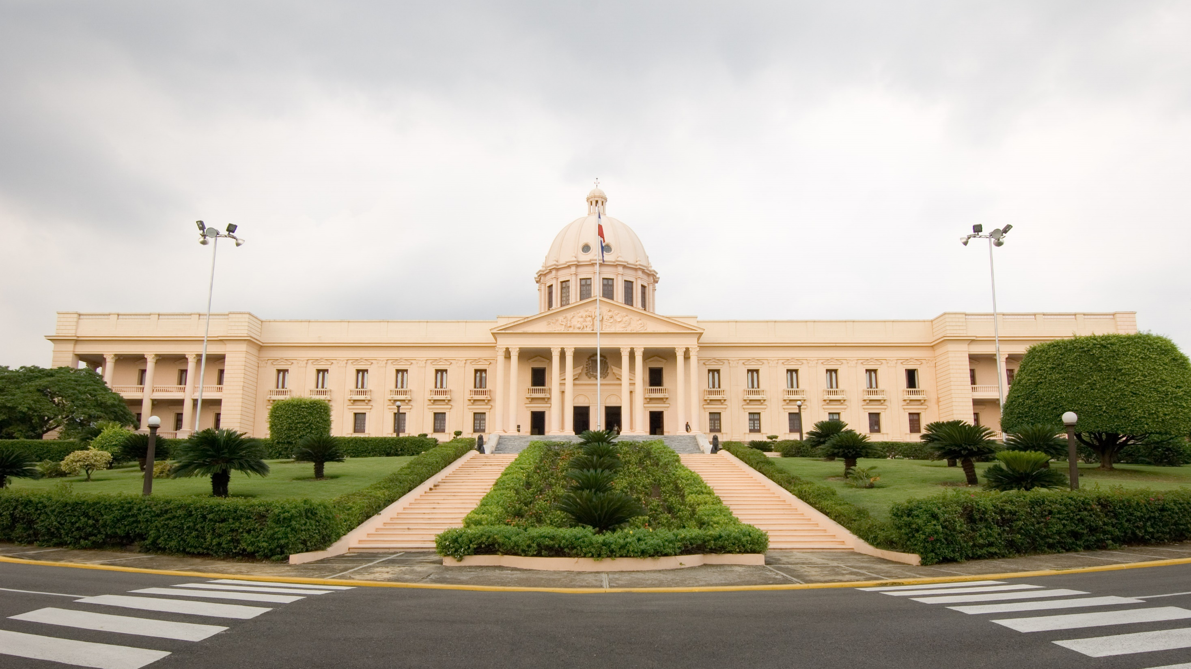


Prototipo del
Sistema de Gestión de Viáticos CPTTE
Agosto 2017
Santo Domingo, Rep. Dom.

Slide 2
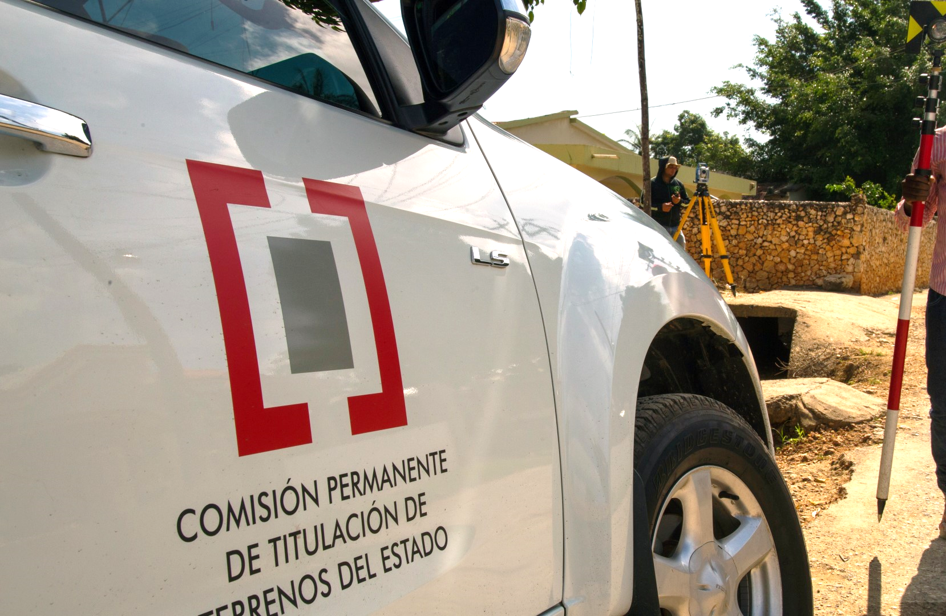

Browser
https://viaticos.titulacion.gob.do
SISTEMA DE GESTIÓN
DE VIÁTICOS CPTTE
Inicio de sesión
usuario
contraseña
Recordar contraseña
Iniciar sesión
¿Olvidó su contraseña?
Para asistencia, timinpre@presidencia.gob.do

Slide 3
Dashboard
Sistema de Gestión de Viáticos CPTTE

Slide 4
Ridomil Rojas
Ridomil Rojas
Dashboard
Última actualización: 22/08/2017 14:35:05
Dashboard
50
Total de viajes
30
Viajes programados
10
Viajes en ejecución
05
Viajes completados
03
Viajes suspendidos
02
Viajes cancelados
Viajes
Al 22/08/2017
Al 22/08/2017
Al 22/08/2017
Al 22/08/2017
Fondos
Al 22/08/2017
Al 22/08/2017
Administración
Salir
Fondo Fijo Vigente: RD$ 450,000.00
Fondo Extraordinario

Slide 5
Gestión de Viajes
Sistema de Gestión de Viáticos CPTTE

Slide 6

Ridomil Rojas
Ridomil Rojas
Gestión de Viajes
10 ▼
Buscar
Dashboard
No Viaje | Concepto | Desde | Hasta | Cantidad de Días | Provincia | Municipio | Distrito Municipal | Parcela | Distrito Catastral | Coordinador | Cantidad PAX | Monto del Viaje | Estado | Acción
79 | Notificación a colindantes del levantamiento de la parcela No. 2889, Del Distrito Catastral No, 02, del Municipio El Cercado, Provincia San Juan. | 02/08/2017 | 06/08/2017 | 4 | San Juan | El Cercado | El Cercado | 2889 | 02 | Ridomil Rojas | 4 | 21,000.00
80 | Notificación a colindantes del levantamiento de la parcela No. 2889, Del Distrito Catastral No, 02, del Municipio El Cercado, Provincia San Juan. | 02/08/2017 | 06/08/2017 | 4 | San Juan | El Cercado | El Cercado | 2889 | 02 | Ridomil Rojas | 4 | 21,000.00
81 | Notificación a colindantes del levantamiento de la parcela No. 2889, Del Distrito Catastral No, 02, del Municipio El Cercado, Provincia San Juan. | 02/08/2017 | 06/08/2017 | 4 | San Juan | El Cercado | El Cercado | 2889 | 02 | Ridomil Rojas | 4 | 21,000.00
82 | Notificación a colindantes del levantamiento de la parcela No. 2889, Del Distrito Catastral No, 02, del Municipio El Cercado, Provincia San Juan. | 02/08/2017 | 06/08/2017 | 4 | San Juan | El Cercado | El Cercado | 2889 | 02 | Ridomil Rojas | 4 | 21,000.00
83 | Notificación a colindantes del levantamiento de la parcela No. 2889, Del Distrito Catastral No, 02, del Municipio El Cercado, Provincia San Juan. | 02/08/2017 | 06/08/2017 | 4 | San Juan | El Cercado | El Cercado | 2889 | 02 | Ridomil Rojas | 4 | 21,000.00
Viajes
> Gestión de Viajes
> Solicitar Viaje
Fondos
Administración
Salir
Mostrando 10 de 83 registros
Anterior
1
2
3
Próximo
Leyenda Estado de Viajes:
Programado
En Ejecución
Completado
Suspendido
Cancelado
Notes:
Estados:
Programado, sin fondos asignado
En Ejecución, con fondos asignados y todos los pdfs cargados
Completado, viaje realizado y confirmado
Suspendido, viaje en pausa, cambio manual de estado
Cancelado, viaje cancelado
Actions. El pdf se activará luego de que el viaje tenga docs firmados y cargados. Mostrará un reporte con todos los PDFs del expediente.

Slide 7
Ridomil Rojas
Ridomil Rojas
Solicitar Viaje
Viaje No.
Desde
Hasta
Cantidad Días
Coordinador
Estado del Viaje
Dashboard
CPTTE-2017-08-84
Ridomil Rojas ▼
Programado ▼
Viajes
Concepto del Viaje
> Gestión de Viajes
> Solicitar Viaje
Fondos
Provincia
Municipio
Distrito Municipal
Parcela No.
Distrito Catastral No.
Administración
▼
▼
▼
f
Salir
Participantes del Viaje
10 ▼
Buscar
No | Nombres y Apellidos | Cédula | Cargo | Departamento | Institución | Cantidad de Días | Monto del Viático | Acción
1
2
3
4
Total del Viaje |  |  |  |  |  |  | 0.00
Mostrando 5 de 5 registros
Anterior
1
2
3
Próximo

Slide 8
Ridomil Rojas
Ridomil Rojas
Solicitar Viaje
Viaje No.
Desde
Hasta
Cantidad Días
Coordinador
Estado del Viaje
Dashboard
CPTTE-2017-08-84
02/08/2017
06/08/2017
4
Ridomil Rojas ▼
Programado ▼
Viajes
Concepto del Viaje
> Gestión de Viajes
Notificación a colindantes del levantamiento de la parcela No. 2889, Del Distrito Catastral No, 02, del Municipio El Cercado, Provincia San Juan
> Solicitar Viaje
Fondos
Provincia
Municipio
Distrito Municipal
Parcela No.
Distrito Catastral No.
Administración
San Juan ▼
El Cercado ▼
El Cercado ▼
2889
02
Salir
Participantes del Viaje
10 ▼
Buscar
No | Nombres y Apellidos | Cédula | Cargo | Departamento | Institución | Cantidad de Días | Monto del Viático | Acción
1
2
3
4
Total del Viaje |  |  |  |  |  |  | 0.00
Mostrando 5 de 5 registros
Anterior
1
2
3
Próximo

Slide 9
z
Ridomil Rojas
Ridomil Rojas
Solicitar Viaje
Datos del Viaje
Viaje No.
Solicitud de Viáticos No.
Desde
Hasta
Cantidad Días
Coordinador
Dashboard
79
2016-00045
02/08/2017
06/08/2017
4
Ridomil Rojas
Viajes
Viaje No.
Desde
Hasta
CPTTE-2017-08-84
02/08/2017
06/08/2017
> Gestión de Viajes
Concepto del Viaje
Notificación a colindantes del levantamiento de la parcela No. 2889, Del Distrito Catastral No, 02, del Municipio El Cercado, Provincia San Juan
> Solicitar Viaje
Concepto del Viaje
Fondos
Provincia
Notificación a colindantes del levantamiento de la parcela No. 2889, Del Distrito Catastral No, 02, del Municipio El Cercado, Provincia San Juan
Municipio
Distrito Municipal
Parcela No.
Distrito Catastral No.
Administración
San Juan ▼
El Cercado ▼
El Cercado ▼
2889
02
Participante del Viaje
Salir
Nombres y Apellidos
Cédula
Cargo
Departamento
Institución
Participantes del Viaje
Chofer ▼
Comisión Permanente de Titulación de Terrenos el Estado
Jesús Manuel Cuello Astacio ▼
001-0143680-6
Administrativo ▼
Mostrar
10 ▼
Registros
Buscar
Cálculo del Viático
No | Nombres y Apellidos | Cédula | Cargo | Departamento | Institución | Fecha y Hora Salida | Fecha y Hora Regreso | Cantidad de Días | Monto del Viático | Acción
1
2
3
4
5
Día | Fecha y Hora Salida | Fecha y Hora Regreso | Desayuno | Almuerzo | Cena | Alojamiento | Total por Día
1 | 02/08/2017 06:30 | 02/08/2017 20:00 | 200.00 | 500.00 | 300.00 | 1,000.00 | 2,000.00
Total Viático |  |  |  |  |  |  | 7,000.00
Mostrando 5 de 5 registros
Anterior
1
2
3
Próximo

Slide 10
Ridomil Rojas
Ridomil Rojas
Solicitar Viaje
Datos del Viaje
Viaje No.
Solicitud de Viáticos No.
Desde
Hasta
Cantidad Días
Coordinador
Dashboard
79
2016-00045
02/08/2017
06/08/2017
4
Ridomil Rojas
Viaje No.
Desde
Hasta
Viajes
CPTTE-2017-08-84
02/08/2017
06/08/2017
> Gestión de Viajes
Concepto del Viaje
Notificación a colindantes del levantamiento de la parcela No. 2889, Del Distrito Catastral No, 02, del Municipio El Cercado, Provincia San Juan
> Solicitar Viaje
Concepto del Viaje
Fondos
Provincia
Notificación a colindantes del levantamiento de la parcela No. 2889, Del Distrito Catastral No, 02, del Municipio El Cercado, Provincia San Juan
Municipio
Distrito Municipal
Parcela No.
Distrito Catastral No.
Participante del Viaje
Administración
San Juan ▼
El Cercado ▼
El Cercado ▼
2889
02
Salir
Nombres y Apellidos
Cédula
Cargo
Departamento
Institución
Jesús Manuel Cuello Astacio ▼
001-0143680-6
Chofer
Administrativo ▼
Comisión Permanente de Titulación de Terrenos el Estado
Participantes del Viaje
Mostrar
Cálculo del Viático
Buscar
10 ▼
Registros
Día | Fecha y Hora Salida | Fecha y Hora Regreso | Desayuno | Almuerzo | Cena | Alojamiento | Total por Día
1 | 02/08/2017 06:30 | 02/08/2017 20:00 | 200.00 | 500.00 | 300.00 | 1,000.00 | 2,000.00
2 | 03/08/2017 06:30 | 03/08/2017 20:00 | 200.00 | 500.00 | 300.00 | 1,000.00 | 2,000.00
3 | 04/08/2017 06:30 | 04/08/2017 20:00 | 200.00 | 500.00 | 300.00 | 1,000.00 | 2,000.00
4 | 05/08/2017 06:30 | 05/08/2017 20:00 | 200.00 | 500.00 | 300.00 |  | 1,000.00
Total Viático |  |  |  |  |  |  | 7,000.00
No | Nombres y Apellidos | Cédula | Cargo | Departamento | Institución | Fecha y Hora Salida | Fecha y Hora Regreso | Cantidad de Días | Monto del Viático | Acción
1
2
3
4
5
Mostrando 5 de 5 registros
Anterior
1
2
3
Próximo

Slide 11
Ridomil Rojas
Ridomil Rojas
Solicitar Viaje
Viaje No.
Desde
Hasta
Cantidad Días
Coordinador
Estado del Viaje
Dashboard
CPTTE-2017-08-84
02/08/2017
06/08/2017
4
Ridomil Rojas ▼
Programado ▼
Viajes
Concepto del Viaje
> Gestión de Viajes
Notificación a colindantes del levantamiento de la parcela No. 2889, Del Distrito Catastral No, 02, del Municipio El Cercado, Provincia San Juan
> Solicitar Viaje
Fondos
Provincia
Municipio
Distrito Municipal
Parcela No.
Distrito Catastral No.
Administración
San Juan ▼
El Cercado ▼
El Cercado ▼
2889
02
Salir
Participantes del Viaje
10 ▼
Buscar
No | Nombres y Apellidos | Cédula | Cargo | Departamento | Institución | Cantidad de Días | Monto del Viático | Acción
1 | Jesús Manuel Cuello Astacio | 001-0143680-6 | Chofer | Administrativo | Comisión Permanente de Titulación de Terrenos el Estado | 4 | 7,000.00
2
3
Total del Viaje |  |  |  |  |  |  | 7,000.00
Mostrando 5 de 5 registros
Anterior
1
2
3
Próximo

Slide 12
Ridomil Rojas
Ridomil Rojas
Gestión de Viajes
10 ▼
Buscar
Dashboard
No Viaje | Concepto | Desde | Hasta | Cantidad de Días | Provincia | Municipio | Distrito Municipal | Parcela | Distrito Catastral | Coordinador | Cantidad PAX | Monto del Viaje | Estado | Acción
79 | Notificación a colindantes del levantamiento de la parcela No. 2889, Del Distrito Catastral No, 02, del Municipio El Cercado, Provincia San Juan. | 02/08/2017 | 06/08/2017 | 4 | San Juan | El Cercado | El Cercado | 2889 | 02 | Ridomil Rojas | 4 | 21,000.00
80 | Notificación a colindantes del levantamiento de la parcela No. 2889, Del Distrito Catastral No, 02, del Municipio El Cercado, Provincia San Juan. | 02/08/2017 | 06/08/2017 | 4 | San Juan | El Cercado | El Cercado | 2889 | 02 | Ridomil Rojas | 4 | 21,000.00
81 | Notificación a colindantes del levantamiento de la parcela No. 2889, Del Distrito Catastral No, 02, del Municipio El Cercado, Provincia San Juan. | 02/08/2017 | 06/08/2017 | 4 | San Juan | El Cercado | El Cercado | 2889 | 02 | Ridomil Rojas | 4 | 21,000.00
82 | Notificación a colindantes del levantamiento de la parcela No. 2889, Del Distrito Catastral No, 02, del Municipio El Cercado, Provincia San Juan. | 02/08/2017 | 06/08/2017 | 4 | San Juan | El Cercado | El Cercado | 2889 | 02 | Ridomil Rojas | 4 | 21,000.00
83 | Notificación a colindantes del levantamiento de la parcela No. 2889, Del Distrito Catastral No, 02, del Municipio El Cercado, Provincia San Juan. | 02/08/2017 | 06/08/2017 | 4 | San Juan | El Cercado | El Cercado | 2889 | 02 | Ridomil Rojas | 4 | 21,000.00
Viajes
> Gestión de Viajes
> Solicitar Viaje
Fondos
Administración
Salir
Mostrando 10 de 83 registros
Anterior
1
2
3
Próximo
Leyenda Estado de Viajes:
Programado
En Ejecución
Completado
Suspendido
Cancelado
Notes:
Estados:
Programado, sin fondos asignado
En Ejecución, con fondos asignados y todos los pdfs cargados
Completado, viaje realizado y confirmado
Suspendido, viaje en pausa, cambio manual de estado
Cancelado, viaje cancelado
Actions. El pdf se activará luego de que el viaje tenga docs firmados y cargados. Mostrará un reporte con todos los PDFs del expediente.

Slide 13
Gestión de Fondos - Fijo
Sistema de Gestión de Viáticos CPTTE

Slide 14
Ridomil Rojas
Ridomil Rojas
Fondo Fijo
10 ▼
Buscar
Dashboard
ID | Fecha Apertura | Descripción | Estado | Monto | Consumido | Reservado | Disponible | Última Reposición | Monto Reposición | Estado Reposición | Acción
Viajes
Fondos
> Fondo Fijo
> Fondo Extraordinario
> Aprovisionar Viaje
Administración
Salir
Mostrando 10 de 83 registros
Anterior
1
2
3
Próximo

Slide 15

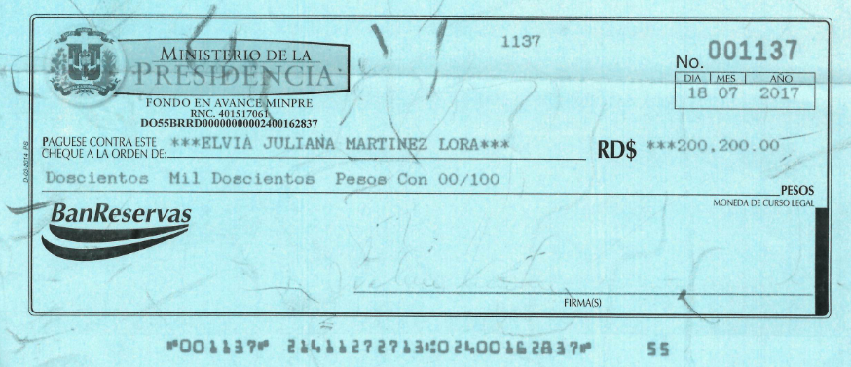
Ridomil Rojas
Ridomil Rojas
Fondo Fijo
10 ▼
Aperturar Fondo Fijo
Buscar
Dashboard
Viajes
ID | Fecha Apertura | Descripción | Monto en RD$ | Estado | Acción
FF-2017-01 | 02/08/2017 06:30am | Fondo Fijo CPTTE | 350,000.00 | Activo
Fecha Apertura
Id. Fondo Fijo
Monto del Fondo
Descripción
Fondos
01/01/2017
FF-2017-01
RD$350,000.00
Fondo Fijo de la CPTTE
> Fondo Fijo
No. Cheque de Apertura
Banco
Cargar Imagen Cheque
> Fondo Extraordinario
2345086
BanReservas ▼
Cargar
CK-BR-Apertura FF.jpg
> Aprovisionar Viaje
Administración
Salir
Mostrando 10 de 83 registros
Anterior
1
2
3
Próximo

Slide 16
Ridomil Rojas
Ridomil Rojas
Gestión de Fondo Fijo
Dashboard
10 ▼
Buscar
ID | Fecha Apertura | Descripción | Estado | Monto | Consumido | Reservado | Disponible | Acción
FF-2017-01 | 02/08/2017 06:30am | Fondo Fijo CPTTE | Activo | 350,000.00 | 0.00 | 0.00 | 350,000.00
FF-2017-02 | 02/08/2017 06:30am | Fondo Fijo CPTTE | Activo | 350,000.00 | 0.00 | 0.00 | 350,000.00
FF-2017-03 | 02/08/2017 06:30am | Fondo Fijo CPTTE | Activo | 350,000.00 | 0.00 | 0.00 | 350,000.00
Viajes
ID | Fecha Apertura | Descripción | Estado | Monto | Consumido | Reservado | Disponible | Acción
FF-2017-01 | 02/08/2017 06:30am | Fondo Fijo CPTTE | Activo | 350,000.00 | 50,000.00 | 250,000.00 | 50,000.00 | Slide 23
FF-2017-02 | 04/10/2017 06:30am | Fondo Fijo CPTTE | Cerrado | 350,000.00 | 350,000.00 | 0.00 | 0.00
FF-2017-03 | 11/09/2017 06:30am | Fondo Fijo CPTTE | Activo | 350,000.00 | 0.00 | 0.00 | 350,000.00
FF-2017-04 | 15/09/2017 06:30am | Fondo Fijo CPTTE | Inactivo | 350,000.00 | 250,000.00 | 0.00 | 100,000.00
Fondos
> Fondo Fijo
> Fondo Extraordinario
> Aprovisionar Viaje
Administración
Salir
Mostrando 10 de 83 registros
Anterior
1
2
3
Próximo

Slide 17
Ridomil Rojas
Ridomil Rojas
Fondo Fijo
Dashboard
10 ▼
Transacciones Fondo Fijo
Buscar
Viajes
ID | Fecha Apertura | Descripción | Monto en RD$ | Estado | Acción
FF-2017-01 | 02/08/2017 06:30am | Fondo Fijo CPTTE | 350,000.00 | Activo
Fecha Apertura
Id. Fondo Fijo
Monto del Fondo
Estado del Fondo
Fondo Fijo
RD$ 350,000.00
Disponible
350,000.00
Reservado
0.00
Fondos
01/01/2017
FF-2017-01
RD$350,000.00
Activo ▼
> Fondo Fijo
0.00 (0%) Consumido
> Fondo Extraordinario
Descripción
> Aprovisionar Viaje
Fondo Fijo de la CPTTE
Administración
02/08/2017
06/08/2017
Salir
10 ▼
Desde
Hasta
Buscar
ID | Fecha | Transacción | Ingreso | Egreso | Saldo
01 | 02/08/2017 06:30am | Apertura de Fondo Fijo | 350,000.00 |  | 350,000.00
02 | 03/08/2017 10:00am | Aprovisionamiento de Viaje 83 |  | 120,000.00 | 230,000.00
03 | 02/08/2017 08:45am | Reposición de Fondo | 76,000.00 |  | 306,000.00
Mostrando 10 de 83 registros
Anterior
1
2
3
Próximo
Mostrando 10 de 83 registros
Anterior
1
2
3
Próximo

Slide 18
Ridomil Rojas
Ridomil Rojas
Fondo Fijo
Dashboard
10 ▼
Generar Solicitud Reposición Fondo Fijo
Buscar
Viajes
ID | Fecha Apertura | Descripción | Monto en RD$ | Estado | Acción
FF-2017-01 | 02/08/2017 06:30am | Fondo Fijo CPTTE | 350,000.00 | Activo
Fondo Fijo
Descripción
Fondos
FF-2017-01 ▼
Fondo Fijo de la CPTTE
Fondo Fijo
RD$ 350,000.00
Disponible
350,000.00
Reservado
0.00
> Fondo Fijo
Concepto
0.00 (0%) Consumido
> Gestión de Fondo
Reposición de fondo fijo
> Solicitud Reposición
> Aplicar Reposición
> Fondo Extraordinario
10 ▼
Total Viajes Seleccionados: RD$ 76,000.00
> Aprovisionar Viaje
 | No Viaje | Concepto | Desde | Hasta | Provincia | Municipio | Distrito Municipal | Coordinador | Cantidad PAX | Monto del Viaje | Estado | Reposición
□ | 79 | Notificación a colindantes del levantamiento de la parcela No. 2889, Del Distrito Catastral No, 02, del Municipio El Cercado, Provincia San Juan. | 02/08/2017 | 06/08/2017 | San Juan | El Cercado | El Cercado | Ridomil Rojas | 4 | 21,000.00 |  | No aplicada
□ | 80 | Notificación a colindantes del levantamiento de la parcela No. 2889, Del Distrito Catastral No, 02, del Municipio El Cercado, Provincia San Juan. | 02/08/2017 | 06/08/2017 | San Juan | El Cercado | El Cercado | Ridomil Rojas | 8 | 55,000.00 |  | No aplicada
 | 81 | Notificación a colindantes del levantamiento de la parcela No. 2889, Del Distrito Catastral No, 02, del Municipio El Cercado, Provincia San Juan. | 02/08/2017 | 06/08/2017 | San Juan | El Cercado | El Cercado | Ridomil Rojas | 15 | 120,000.00 |  | 02/08/2017
Administración
Salir
Mostrando 10 de 83 registros
Anterior
1
2
3
Próximo
Mostrando 10 de 83 registros
Anterior
1
2
3
Próximo
Notes:
Generar Solicitud Reposición:
Genera Varios PDFs para descargar
Genera carta a la firma del Director (template) y código manual de secuencia
Agrega un cuadre de los viajes seleccionados para incluir en esa reposición.
Agrega todos los formularios asociados a los viajes

Slide 19
Ridomil Rojas
Ridomil Rojas
Fondo Fijo
Dashboard
10 ▼
Reposición Fondo Fijo
Buscar
Viajes
ID | Fecha Apertura | Descripción | Monto en RD$ | Estado | Acción
FF-2017-01 | 02/08/2017 06:30am | Fondo Fijo CPTTE | 350,000.00 | Activo
Fondo Fijo
Descripción
Fondos
Generación Carta Reposición de Fondo
Fondo Fijo
RD$ 350,000.00
Disponible
350,000.00
Reservado
0.00
FF-2017-01 ▼
Fondo Fijo de la CPTTE
> Fondo Fijo
Comentario
0.00 (0%) Consumido
> Fondo Extraordinario
Reposición No.
Ingrese número de oficio
Reposición de fondo fijo
> Aprovisionar Viaje
R01-FF-2017-01
CPTTE-2017-003-01
Administración
Total Viajes Seleccionados: RD$ 76,000.00
Generar Solicitud
Salir
10 ▼
 | No Viaje | Concepto | Desde | Hasta | Provincia | Municipio | Distrito Municipal | Coordinador | Cantidad PAX | Monto del Viaje | Estado | Reposición
□ | 79 | Notificación a colindantes del levantamiento de la parcela No. 2889, Del Distrito Catastral No, 02, del Municipio El Cercado, Provincia San Juan. | 02/08/2017 | 06/08/2017 | San Juan | El Cercado | El Cercado | Ridomil Rojas | 4 | 21,000.00 |  | No aplicada
□ | 80 | Notificación a colindantes del levantamiento de la parcela No. 2889, Del Distrito Catastral No, 02, del Municipio El Cercado, Provincia San Juan. | 02/08/2017 | 06/08/2017 | San Juan | El Cercado | El Cercado | Ridomil Rojas | 8 | 55,000.00 |  | No aplicada
 | 81 | Notificación a colindantes del levantamiento de la parcela No. 2889, Del Distrito Catastral No, 02, del Municipio El Cercado, Provincia San Juan. | 02/08/2017 | 06/08/2017 | San Juan | El Cercado | El Cercado | Ridomil Rojas | 15 | 120,000.00 |  | 02/08/2017
Mostrando 10 de 83 registros
Anterior
1
2
3
Próximo
Mostrando 10 de 83 registros
Anterior
1
2
3
Próximo
Notes:
Generar Solicitud Reposición:
Genera Varios PDFs para descargar
Genera carta a la firma del Director (template) y código manual de secuencia
Agrega un cuadre de los viajes seleccionados para incluir en esa reposición.
Agrega todos los formularios asociados a los viajes

Slide 20
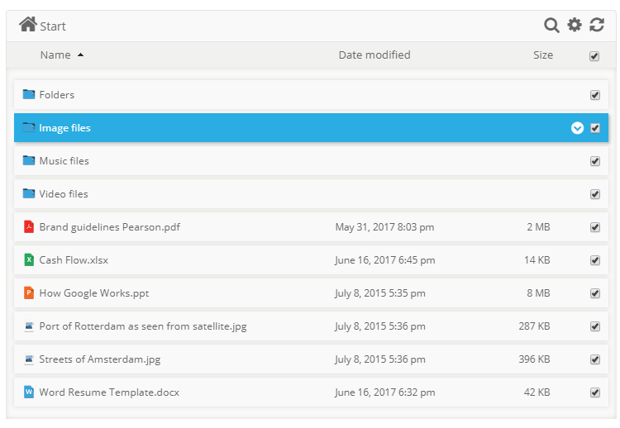
Ridomil Rojas
Ridomil Rojas
Fondo Fijo
Dashboard
10 ▼
Reposición Fondo Fijo
Buscar
Viajes
ID | Fecha Apertura | Descripción | Monto en RD$ | Estado | Acción
FF-2017-01 | 02/08/2017 06:30am | Fondo Fijo CPTTE | 350,000.00 | Activo
Fondo Fijo
Descripción
Fondos
Documentos Reposición Fondo Fijo
Fondo Fijo
RD$ 350,000.00
Disponible
350,000.00
Reservado
0.00
FF-2017-01 ▼
Fondo Fijo de la CPTTE
> Fondo Fijo
Comentario
0.00 (0%) Consumido
> Fondo Extraordinario
Reposición de fondo fijo
> Aprovisionar Viaje
Administración
Total Viajes Seleccionados: RD$ 76,000.00
Generar Solicitud
Salir
10 ▼
Carta Director Reposición FF.pdf
 | No Viaje | Concepto | Desde | Hasta | Provincia | Municipio | Distrito Municipal | Coordinador | Cantidad PAX | Monto del Viaje | Estado | Reposición
□ | 79 | Notificación a colindantes del levantamiento de la parcela No. 2889, Del Distrito Catastral No, 02, del Municipio El Cercado, Provincia San Juan. | 02/08/2017 | 06/08/2017 | San Juan | El Cercado | El Cercado | Ridomil Rojas | 4 | 21,000.00 |  | No aplicada
□ | 80 | Notificación a colindantes del levantamiento de la parcela No. 2889, Del Distrito Catastral No, 02, del Municipio El Cercado, Provincia San Juan. | 02/08/2017 | 06/08/2017 | San Juan | El Cercado | El Cercado | Ridomil Rojas | 8 | 55,000.00 |  | No aplicada
 | 81 | Notificación a colindantes del levantamiento de la parcela No. 2889, Del Distrito Catastral No, 02, del Municipio El Cercado, Provincia San Juan. | 02/08/2017 | 06/08/2017 | San Juan | El Cercado | El Cercado | Ridomil Rojas | 15 | 120,000.00 |  | 02/08/2017
Relación de Viajes Reposición FF.pdf
Participantes Viaje No. 81
Juan Pérez Viaje No.81-Recepción.pdf
Mostrando 10 de 83 registros
Anterior
1
2
3
Próximo
Mostrando 10 de 83 registros
Anterior
1
2
3
Próximo
Notes:
Generar Solicitud Reposición:
Genera Varios PDFs para descargar
Genera carta a la firma del Director (template) y código manual de secuencia
Agrega un cuadre de los viajes seleccionados para incluir en esa reposición.
Agrega todos los formularios asociados a los viajes

Slide 21
Ridomil Rojas
Ridomil Rojas
Fondo Fijo
10 ▼
Buscar
Dashboard
Viajes
ID | Fecha Apertura | Descripción | Estado | Monto | Consumido | Reservado | Disponible | Última Reposición | Monto Reposición | Estado Reposición | Acción
FF-2017-01 | 02/08/2017 06:30am | Fondo Fijo CPTTE | Activo | 350,000.00 | 0.00 | 0.00 | 350,000.00 | R01-FF-2017-01 | 76,000.00 | Solicitada
Fondos
> Fondo Fijo
> Fondo Extraordinario
> Aprovisionar Viaje
Administración
Salir
Mostrando 10 de 83 registros
Anterior
1
2
3
Próximo

Slide 22
Ridomil Rojas
Ridomil Rojas
Fondo Fijo
Dashboard
10 ▼
Aplicar Reposición a Fondo Fijo
Buscar
ID | Fecha Apertura | Descripción | Monto en RD$ | Estado | Acción
FF-2017-01 | 02/08/2017 06:30am | Fondo Fijo CPTTE | 350,000.00 | Activo
Viajes
Fondo Fijo
Monto Aprobado
Consumido
Reservado
Disponible
Fondos
FF-2017-01 ▼
RD$350,000.00
RD$76,000.00
RD$50,000.00
RD$224,000.00
> Fondo Fijo
Datos de la Reposición
> Fondo Extraordinario
Reposición Id.
Monto Reposición
Monto Cheque
No. Cheque Reposición
Banco
Cargar Imagen Cheque
> Aprovisionar Viaje
R01-FF-2017-01 ▼
RD$76,000.00
RD$76,000.00
2345086
Banco de Reservas ▼
Cargar
CK-Reposición FF.jpg
Administración
Salir
Mostrando 10 de 83 registros
Anterior
1
2
3
Próximo

Slide 23
Ridomil Rojas
Ridomil Rojas
Fondo Fijo / Detalle de Ingresos
Fondo Fijo
Descripción
Fondo Fijo
RD$ 350,000.00
Disponible
350,000.00
Reservado
0.00
Dashboard
FF-2017-01
Fondo Fijo de la CPTTE
Viajes
Concepto
0.00 (0%) Consumido
Fondos
Reposición de fondo fijo
> Fondo Fijo
> Fondo Extraordinario
10 ▼
Buscar
> Aprovisionar Viaje
Administración
No. Reposición | No. De Cheque | Banco | Fecha Solicitud | Fecha Reposición | Monto Aprobado | imagen | Estado Reposición | Acción
R01-FF-2017-01 | 2345086 | Banco de Reservas | 01/01/2017 | 05/01/2017 | 350,000.00 | Cheque-FF-2017-01 | Aplicado
R01-FF-2017-02 | 2421 | Banco de Popular | 03/03/2017 |  | 650,000.00 | Cheque-FF-2017-02 | Solicitado
R01-FF-2017-03 | 2345999 | Banco de Reservas | 15/03/2017 | 25/03/2017 | 150,000.00 | Cheque-FF-2017-03 | Aplicado
Salir
Mostrando 10 de 83 registros
Anterior
1
2
3
Próximo

Slide 24
Ridomil Rojas
Ridomil Rojas
Fondo Extraordinario
Dashboard
10 ▼
Aplicar Liquidación a Fondo Extraorinario
Buscar
ID | Fecha Apertura | Descripción | Monto en RD$ | Estado | Acción
FF-2017-01 | 02/08/2017 06:30am | Fondo Fijo CPTTE | 350,000.00 | Activo
Viajes
Fondo Fijo
Monto Aprobado
Consumido
Reservado
Disponible
Fondos
FF-2017-01
RD$350,000.00
RD$76,000.00
RD$50,000.00
RD$224,000.00
> Fondo Fijo
Datos de la Reposición
> Fondo Extraordinario
Identificador
Monto
Monto Cheque
No. Cheque
Banco
> Aprovisionar Viaje
R01-FF-2017-01 ▼
76,000.00
76,000.00
2345086
Banco de Reservas. ▼
Administración
Salir
Mostrando 10 de 83 registros
Anterior
1
2
3
Próximo

Slide 25
Gestión de Fondos - Extraordinario
Sistema de Gestión de Viáticos CPTTE

Slide 26
Ridomil Rojas
Ridomil Rojas
Fondo Extraordinario
10 ▼
Buscar
Dashboard
ID | Fecha Apertura | Descripción | Estado | Monto Aprobado | Consumido Acumulado | Disponible Acumulado | Acción
Viajes
Fondos
> Fondo Fijo
> Fondo Extraordinario
> Gestión de Fondo
> Solicitud Reposición
> Aprovisionar Viaje
Administración
Mostrando 10 de 83 registros
Anterior
1
2
3
Próximo

Slide 27
Ridomil Rojas
Ridomil Rojas
Fondo Extraordinario
Dashboard
10 ▼
Buscar
Viajes
ID | Fecha Apertura | Descripción | Monto en RD$ | Estado | Acción
FF-2017-01 | 02/08/2017 06:30am | Fondo Fijo CPTTE | 350,000.00 | Activo
Fondos
Fondo Extraordinario
> Fondo Fijo
> Fondo Extraordinario
Fecha Apertura
Id. Fondo Extraordinario
Monto Aprobado
Descripción Fondo Extraordinario
> Aprovisionar Viaje
01/01/2017
FE-2017-01
RD$2,900,000.00
Fondo Extraordinario de la CPTTE
Administración
Salir
Mostrando 10 de 83 registros
Anterior
1
2
3
Próximo

Slide 28

Ridomil Rojas
Ridomil Rojas
Fondo Extraordinario
10 ▼
Buscar
Dashboard
ID | Fecha Apertura | Descripción | Estado | Monto Aprobado | Consumido Acumulado | Disponible Acumulado | Acción
FE-2017-01 | 01/01/2017 | Fondo Extraordinario escuelas de la CPTTE | Cerrado | 2,900,00.00 | 2,900,00.00 | 0.00
FE-2017-02 | 01/07/2017 | Fondo Extraordinario hospitales de la CPTTE | Activo | 1,500,00.00 | 0.00 | 1,500,00.00
Viajes
Fondos
> Fondo Fijo
> Fondo Extraordinario
> Gestión de Fondo
> Solicitud Reposición
> Aprovisionar Viaje
Administración
Mostrando 10 de 83 registros
Anterior
1
2
3
Próximo

Slide 29
Ridomil Rojas
Ridomil Rojas
Fondo Extraordinario
Fecha Apertura
Identificador
Monto Aprobado
Estado del Fondo
Partida Vigente Fondo Extraordinario
RD$ 600,000.00
Disponible
300,000.00
Reservado
100,000.00
Dashboard
01/01/2017
FE-2017-01
RD$2,900,000.00
Activo ▼
Viajes
200,000.00 (33%) Consumido
Fondos
Descripción
Fondo Extraordinario de la CPTTE
> Fondo Fijo
> Fondo Extraordinario
10 ▼
Buscar
> Gestión de Fondo
ID | Fecha Apertura | Descripción | Estado | Monto Aprobado | Monto Consumido | Monto Reservado | Monto Disponible
P01-FE-2017-01 | 01/01/2017 | Fondo Extraordinario escuelas partida 01 | Cerrado | 540,000.00 | 540,000.00 | 0.00 | 0.00
P01-FE-2017-02 | 03/03/2017 | Fondo Extraordinario escuelas partida 02 | Activo | 600,000.00 | 2000,000.00 | 100,000.00 | 300,000.00
> Solicitud Reposición
> Aprovisionar Viaje
Administración
Mostrando 10 de 83 registros
Anterior
1
2
3
Próximo

Slide 30
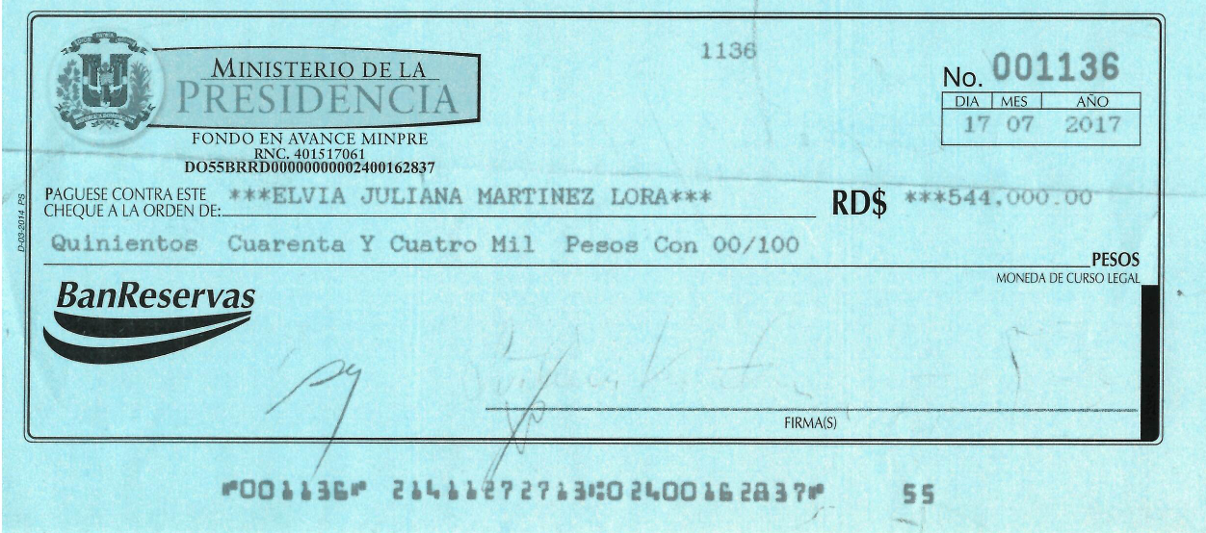
Ridomil Rojas
Ridomil Rojas
Fondo Extraordinario
Dashboard
10 ▼
Aplicar Partida a Fondo Extraordinario
Buscar
Viajes
ID | Fecha Apertura | Descripción | Monto en RD$ | Estado | Acción
FF-2017-01 | 02/08/2017 06:30am | Fondo Fijo CPTTE | 350,000.00 | Activo
Fondo Extraordinario
Monto Aprobado
Consumido Acumulado
Disponible Acumulado
Fondos
FE-2017-01
RD$2,900,000.00
RD$540,000.00
RD$2,360,000.00
> Fondo Fijo
> Fondo Extraordinario
Datos de la Partida
> Aprovisionar Viaje
Fecha
Id. Partida
Monto Partida
No. Cheque de Partida
Banco
Cargar Imagen Cheque
Administración
01/01/2017
P01-FE-2017-01
RD$540,000.00
001136
Banco de Reservas ▼
Cargar
CK-Partida No.1 FE.jpg
Salir
Mostrando 10 de 83 registros
Anterior
1
2
3
Próximo

Slide 31
Ridomil Rojas
Ridomil Rojas
Fondo Extraordinario/ Detalle de Ingresos
Fondo Extraordinario
Monto Aprobado
Consumido Acumulado
Disponible Acumulado
Partida Vigente RD$600,000.00
Disponible
300,000.00
Reservado
100,000.00
Dashboard
FE-2017-01
RD$2,900,000.00
RD$540,000.00
RD$2,360,000.00
Viajes
200,000.00 (33%) Consumido
Fondos
> Fondo Fijo
> Fondo Extraordinario
10 ▼
Buscar
> Aprovisionar Viaje
Administración
No Partida | No. De Cheque | Banco | Fecha Partida | Monto Partida | imagen | Estado Partida | Acciones
P01-FE-2017-01 | 001136 | Banco de Reservas | 01/01/2017 | 100,000.00 | Cheque-FF-2017-01 | Cerrado
P01-FE-2017-02 | 001137 | Banco de Reservas | 15/01/2017 | 250,000.00 | Cheque-FF-2017-02 | Cerrado
P01-FE-2017-03 | 001138 | Banco de Reservas | 01/02/2017 | 600,000.00 | Cheque-FF-2017-03 | Liquidado
Salir
Mostrando 10 de 83 registros
Anterior
1
2
3
Próximo
Notes:
El estatus puede ser cerrado, aplicado y liquidado.
Aplicado: Es cuando recibimos el cheque.
Liquidado: Es cuando lo justificamos con los viajes.

Slide 32
Ridomil Rojas
Ridomil Rojas
Fondo Extraordinario
Dashboard
10 ▼
Transacciones Fondo Extraordinario
Buscar
Viajes
ID | Fecha Apertura | Descripción | Monto en RD$ | Estado | Acción
FF-2017-01 | 02/08/2017 06:30am | Fondo Fijo CPTTE | 350,000.00 | Activo
Fecha Apertura
Identificador
Monto del Fondo
Estado del Fondo
Partida Vigente Fondo Extraordinario
RD$ 450,000.00
Disponible
200,000.00
Reservado
150,000.00
Fondos
01/01/2017
FE-2017-01
RD$2,900,000.00
Activo ▼
> Fondo Fijo
100,000.00 (33%) Consumido
> Fondo Extraordinario
Descripción
> Aprovisionar Viaje
Fondo Extraordinario de la CPTTE
Administración
02/08/2017
06/08/2017
Salir
10 ▼
Desde
Hasta
Buscar
ID | Fecha | Transacción | Ingreso | Egreso | Saldo
01 | 02/08/2017 06:30am | Aplicación de Partida Fondo Extraordinario | 540,000.00 |  | 540,000.00
02 | 03/08/2017 10:00am | Aprovisionamiento de Viaje 84 |  | 150,000.00 | 390,000.00
03 | 02/08/2017 08:45am | Aprovisionamiento de Viaje 85 |  | 20,000.00 | 370,000.00
Mostrando 10 de 83 registros
Anterior
1
2
3
Próximo
Mostrando 10 de 83 registros
Anterior
1
2
3
Próximo

Slide 33
Ridomil Rojas
Ridomil Rojas
Fondo Extraordinario
Dashboard
10 ▼
Generar Comprobantes de Liquidación de Partida
Buscar
Viajes
ID | Fecha Apertura | Descripción | Estado | Monto Aprobado | Consumido Acumulado | Disponible Acumulado | Partida Vigente | Monto Partida Vigente | Consumido Partida Vigente | Reservado Partida Vigente | Disponible Partida Vigente | Acción
FE-2017-01 | 01/01/2017 | Fondo Extraordinario de la CPTTE | Activo | 2,900,00.00 | 0.00 | 2,900,00.00 | P01-FE-2017-01 | 540,000.00 | 0.00 | 0.00 | 540,000.00
Fondo Fijo
Descripción
Partida Vigente Fondo Extraordinario
RD$ 540,000.00
Disponible
200,000.00
Reservado
150,000.00
Fondos
P01-FE-2017-01 ▼
Partida No. 1 del Fondo Extraordinario de la CPTTE
> Fondo Fijo
Concepto
100,000.00 (33%) Consumido
> Fondo Extraordinario
Comprobantes de Liquidación de Partida No. 1 del Fondo Extraordinario
> Aprovisionar Viaje
Administración
Total Viajes Aprovisionados con Partida Vigente: RD$ 540,000.00
Salir
10 ▼
 | No Viaje | Concepto | Desde | Hasta | Provincia | Municipio | Distrito Municipal | Coordinador | Cantidad PAX | Monto del Viaje | Estado | Liquidación
□ | 79 | Notificación a colindantes del levantamiento de la parcela No. 2889, Del Distrito Catastral No, 02, del Municipio El Cercado, Provincia San Juan. | 02/08/2017 | 06/08/2017 | San Juan | El Cercado | El Cercado | Ridomil Rojas | 4 | 200,000.00 |  | No aplicada
□ | 80 | Notificación a colindantes del levantamiento de la parcela No. 2889, Del Distrito Catastral No, 02, del Municipio El Cercado, Provincia San Juan. | 02/08/2017 | 06/08/2017 | San Juan | El Cercado | El Cercado | Ridomil Rojas | 8 | 340,000.00 |  | No aplicada
 | 81 | Notificación a colindantes del levantamiento de la parcela No. 2889, Del Distrito Catastral No, 02, del Municipio El Cercado, Provincia San Juan. | 02/08/2017 | 06/08/2017 | San Juan | El Cercado | El Cercado | Ridomil Rojas | 15 | 120,000.00 |  | 02/08/2017
Mostrando 10 de 83 registros
Anterior
1
2
3
Próximo
Mostrando 10 de 83 registros
Anterior
1
2
3
Próximo

Slide 34
Ridomil Rojas
Ridomil Rojas
Fondo Extraordinario
Dashboard
10 ▼
Generar Comprobantes de Liquidación de Partida
Buscar
Viajes
ID | Fecha Apertura | Descripción | Estado | Monto Aprobado | Consumido Acumulado | Disponible Acumulado | Partida Vigente | Monto Partida Vigente | Consumido Partida Vigente | Reservado Partida Vigente | Disponible Partida Vigente | Acción
FE-2017-01 | 01/01/2017 | Fondo Extraordinario de la CPTTE | Activo | 2,900,00.00 | 0.00 | 2,900,00.00 | P01-FE-2017-01 | 540,000.00 | 0.00 | 0.00 | 540,000.00
Fondo Fijo
Descripción
Partida Vigente Fondo Extraordinario
RD$ 540,000.00
Disponible
200,000.00
Reservado
150,000.00
Fondos
Generación Carta de Liquidación de Partida
P01-FE-2017-01 ▼
Partida No. 1 del Fondo Extraordinario de la CPTTE
> Fondo Fijo
Concepto
100,000.00 (33%) Consumido
> Fondo Extraordinario
Liquidación No.
Ingrese número de oficio
Comprobantes de Liquidación de Partida No. 1 del Fondo Extraordinario
> Aprovisionar Viaje
L01-FE-2017-01
CPTTE-2017-003-02
Administración
Total Viajes Aprovisionados con Partida Vigente: RD$ 540,000.00
Generar Comprobantes de Liquidación
Salir
10 ▼
 | No Viaje | Concepto | Desde | Hasta | Provincia | Municipio | Distrito Municipal | Coordinador | Cantidad PAX | Monto del Viaje | Estado | Liquidación
□ | 79 | Notificación a colindantes del levantamiento de la parcela No. 2889, Del Distrito Catastral No, 02, del Municipio El Cercado, Provincia San Juan. | 02/08/2017 | 06/08/2017 | San Juan | El Cercado | El Cercado | Ridomil Rojas | 4 | 200,000.00 |  | No aplicada
□ | 80 | Notificación a colindantes del levantamiento de la parcela No. 2889, Del Distrito Catastral No, 02, del Municipio El Cercado, Provincia San Juan. | 02/08/2017 | 06/08/2017 | San Juan | El Cercado | El Cercado | Ridomil Rojas | 8 | 340,000.00 |  | No aplicada
 | 81 | Notificación a colindantes del levantamiento de la parcela No. 2889, Del Distrito Catastral No, 02, del Municipio El Cercado, Provincia San Juan. | 02/08/2017 | 06/08/2017 | San Juan | El Cercado | El Cercado | Ridomil Rojas | 15 | 120,000.00 |  | 02/08/2017
Mostrando 10 de 83 registros
Anterior
1
2
3
Próximo
Mostrando 10 de 83 registros
Anterior
1
2
3
Próximo

Slide 35
Ridomil Rojas
Ridomil Rojas
Fondo Extraordinario
Dashboard
10 ▼
Generar Comprobantes de Liquidación de Partida
Buscar
Viajes
ID | Fecha Apertura | Descripción | Estado | Monto Aprobado | Consumido Acumulado | Disponible Acumulado | Partida Vigente | Monto Partida Vigente | Consumido Partida Vigente | Reservado Partida Vigente | Disponible Partida Vigente | Acción
FE-2017-01 | 01/01/2017 | Fondo Extraordinario de la CPTTE | Activo | 2,900,00.00 | 0.00 | 2,900,00.00 | P01-FE-2017-01 | 540,000.00 | 0.00 | 0.00 | 540,000.00
Fondo Fijo
Descripción
Partida Vigente Fondo Extraordinario
RD$ 540,000.00
Disponible
200,000.00
Reservado
150,000.00
Fondos
Documentos de Liquidación de Partida
P01-FE-2017-01 ▼
Partida No. 1 del Fondo Extraordinario de la CPTTE
> Fondo Fijo
Concepto
100,000.00 (33%) Consumido
> Fondo Extraordinario
Comprobantes de Liquidación de Partida No. 1 del Fondo Extraordinario
> Aprovisionar Viaje
Administración
Total Viajes Aprovisionados con Partida Vigente: RD$ 540,000.00
Generar Comprobantes de Liquidación
Salir
10 ▼
Carta Director Liquidación Partida No. 1 FE.pdf
 | No Viaje | Concepto | Desde | Hasta | Provincia | Municipio | Distrito Municipal | Coordinador | Cantidad PAX | Monto del Viaje | Estado | Liquidación
□ | 79 | Notificación a colindantes del levantamiento de la parcela No. 2889, Del Distrito Catastral No, 02, del Municipio El Cercado, Provincia San Juan. | 02/08/2017 | 06/08/2017 | San Juan | El Cercado | El Cercado | Ridomil Rojas | 4 | 200,000.00 |  | No aplicada
□ | 80 | Notificación a colindantes del levantamiento de la parcela No. 2889, Del Distrito Catastral No, 02, del Municipio El Cercado, Provincia San Juan. | 02/08/2017 | 06/08/2017 | San Juan | El Cercado | El Cercado | Ridomil Rojas | 8 | 340,000.00 |  | No aplicada
 | 81 | Notificación a colindantes del levantamiento de la parcela No. 2889, Del Distrito Catastral No, 02, del Municipio El Cercado, Provincia San Juan. | 02/08/2017 | 06/08/2017 | San Juan | El Cercado | El Cercado | Ridomil Rojas | 15 | 120,000.00 |  | 02/08/2017
Relación de Viajes Liquidación Partida No. 1 FE.pdf
Participantes Viaje No. 83
Juan Pérez Viaje No.83-Recepción.pdf
Mostrando 10 de 83 registros
Anterior
1
2
3
Próximo
Mostrando 10 de 83 registros
Anterior
1
2
3
Próximo

Slide 36
Aprovisionamiento de Viajes
Sistema de Gestión de Viáticos CPTTE

Slide 37
Ridomil Rojas
Ridomil Rojas
Aprovisionar Viajes
Fondo Fijo
RD$ 350,000.00
Disponible
100,000.00
Reservado
50,000.00
Partida Vigente Fondo Extraordinario
RD$ 540,000.00
Disponible
200,000.00
Reservado
150,000.00
Dashboard
200,000.00 (57%) Consumido
100,000.00 (33%) Consumido
Viajes
Fondos
Aprovisionamiento de Viajes
> Fondo Fijo
10 ▼
Acciones masivas ▼
Buscar
> Fondo Extraordinario
> Aprovisionar Viaje
 | No Viaje | Concepto | Desde | Hasta | Cantidad de Días | Provincia | Municipio | Distrito Municipal | Coordinador | Cantidad PAX | Monto del Viaje | Estado | Fondo | Acción
□ | 79 | Notificación a colindantes del levantamiento de la parcela No. 2889, Del Distrito Catastral No, 02, del Municipio El Cercado, Provincia San Juan. | 02/08/2017 | 06/08/2017 | 4 | San Juan | El Cercado | El Cercado | Ridomil Rojas | 4 | 21,000.00 |  | No Asignado
 | 80 | Notificación a colindantes del levantamiento de la parcela No. 2889, Del Distrito Catastral No, 02, del Municipio El Cercado, Provincia San Juan. | 02/08/2017 | 06/08/2017 | 4 | San Juan | El Cercado | El Cercado | Ridomil Rojas | 8 | 55,000.00 |  | Asignado Fondo Fijo
 | 81 | Notificación a colindantes del levantamiento de la parcela No. 2889, Del Distrito Catastral No, 02, del Municipio El Cercado, Provincia San Juan. | 02/08/2017 | 06/08/2017 | 4 | San Juan | El Cercado | El Cercado | Ridomil Rojas | 15 | 120,000.00 |  | Asignado Fondo Fijo
 | 82 | Notificación a colindantes del levantamiento de la parcela No. 2889, Del Distrito Catastral No, 02, del Municipio El Cercado, Provincia San Juan. | 02/08/2017 | 06/08/2017 | 4 | San Juan | El Cercado | El Cercado | Ridomil Rojas | 7 | 32,000.00 |  | Asignado Fondo Extraordinario
□ | 83 | Notificación a colindantes del levantamiento de la parcela No. 2889, Del Distrito Catastral No, 02, del Municipio El Cercado, Provincia San Juan. | 02/08/2017 | 06/08/2017 | 4 | San Juan | El Cercado | El Cercado | Ridomil Rojas | 3 | 14,000.00 |  | No Asignado
Administración
Salir
Leyenda Estado de Viajes:
Programado
En Ejecución
Completado
Suspendido
Cancelado
Anterior
1
2
3
Próximo
Notes:
Acciones masivas: Asignar fondos del fondo fijo, asignar fondos del fondo extraordinario
En editar, el custodio puede entrar a ver los detalles del viaje y modificar la cantidad de dinero de un participante.
Imprimir, genera el comprobante que deben firmar los participantes del viaje.
Upload, permite cargar de forma masiva los pdf firmados
PDF, permite visualizar los pdf ya cargados

Slide 38
Ridomil Rojas
Ridomil Rojas
Aprovisionar Viajes
Fondo Fijo
RD$ 350,000.00
Disponible
100,000.00
Reservado
50,000.00
Partida Vigente Fondo Extraordinario
RD$ 540,000.00
Disponible
200,000.00
Reservado
150,000.00
Dashboard
200,000.00 (57%) Consumido
100,000.00 (33%) Consumido
Viajes
Fondos
Aprovisionamiento de Viajes
> Fondo Fijo
10 ▼
Acciones masivas ▼
Buscar
> Fondo Extraordinario
Aprovisionar con Fondo Fijo
Aprovisionar con Fondo Extraordinario
> Aprovisionar Viaje
 | No Viaje | Concepto | Desde | Hasta | Cantidad de Días | Provincia | Municipio | Distrito Municipal | Coordinador | Cantidad PAX | Monto del Viaje | Estado | Fondo | Acción
□ | 79 | Notificación a colindantes del levantamiento de la parcela No. 2889, Del Distrito Catastral No, 02, del Municipio El Cercado, Provincia San Juan. | 02/08/2017 | 06/08/2017 | 4 | San Juan | El Cercado | El Cercado | Ridomil Rojas | 4 | 21,000.00 |  | No Asignado
 | 80 | Notificación a colindantes del levantamiento de la parcela No. 2889, Del Distrito Catastral No, 02, del Municipio El Cercado, Provincia San Juan. | 02/08/2017 | 06/08/2017 | 4 | San Juan | El Cercado | El Cercado | Ridomil Rojas | 8 | 55,000.00 |  | Asignado Fondo Fijo
 | 81 | Notificación a colindantes del levantamiento de la parcela No. 2889, Del Distrito Catastral No, 02, del Municipio El Cercado, Provincia San Juan. | 02/08/2017 | 06/08/2017 | 4 | San Juan | El Cercado | El Cercado | Ridomil Rojas | 15 | 120,000.00 |  | Asignado Fondo Fijo
 | 82 | Notificación a colindantes del levantamiento de la parcela No. 2889, Del Distrito Catastral No, 02, del Municipio El Cercado, Provincia San Juan. | 02/08/2017 | 06/08/2017 | 4 | San Juan | El Cercado | El Cercado | Ridomil Rojas | 7 | 32,000.00 |  | Asignado Fondo Extraordinario
□ | 83 | Notificación a colindantes del levantamiento de la parcela No. 2889, Del Distrito Catastral No, 02, del Municipio El Cercado, Provincia San Juan. | 02/08/2017 | 06/08/2017 | 4 | San Juan | El Cercado | El Cercado | Ridomil Rojas | 3 | 14,000.00 |  | No Asignado
Administración
Salir
Leyenda Estado de Viajes:
Programado
En Ejecución
Completado
Suspendido
Cancelado
Anterior
1
2
3
Próximo
Notes:
Acciones masivas: Asignar fondos del fondo fijo, asignar fondos del fondo extraordinario
En editar, el custodio puede entrar a ver los detalles del viaje y modificar la cantidad de dinero de un participante.
Imprimir, genera el comprobante que deben firmar los participantes del viaje.
Upload, permite cargar de forma masiva los pdf firmados
PDF, permite visualizar los pdf ya cargados

Slide 39
Ridomil Rojas
Ridomil Rojas
Aprovisionar Viajes
Fondo Fijo
RD$ 350,000.00
Disponible
100,000.00
Reservado
50,000.00
Partida Vigente Fondo Extraordinario
RD$ 540,000.00
Disponible
200,000.00
Reservado
150,000.00
Dashboard
200,000.00 (57%) Consumido
100,000.00 (33%) Consumido
Viajes
Fondos
Aprovisionamiento de Viajes
> Fondo Fijo
10 ▼
Acciones masivas ▼
Generación Formulario Asignación Viáticos
Buscar
> Fondo Extraordinario
Aprovisionamiento ID
> Aprovisionar Viaje
 | No Viaje | Concepto | Desde | Hasta | Cantidad de Días | Provincia | Municipio | Distrito Municipal | Coordinador | Cantidad PAX | Monto del Viaje | Estado | Fondo | Acción
□ | 79 | Notificación a colindantes del levantamiento de la parcela No. 2889, Del Distrito Catastral No, 02, del Municipio El Cercado, Provincia San Juan. | 02/08/2017 | 06/08/2017 | 4 | San Juan | El Cercado | El Cercado | Ridomil Rojas | 4 | 21,000.00 |  | No Asignado
 | 80 | Notificación a colindantes del levantamiento de la parcela No. 2889, Del Distrito Catastral No, 02, del Municipio El Cercado, Provincia San Juan. | 02/08/2017 | 06/08/2017 | 4 | San Juan | El Cercado | El Cercado | Ridomil Rojas | 8 | 55,000.00 |  | Asignado Fondo Fijo
 | 81 | Notificación a colindantes del levantamiento de la parcela No. 2889, Del Distrito Catastral No, 02, del Municipio El Cercado, Provincia San Juan. | 02/08/2017 | 06/08/2017 | 4 | San Juan | El Cercado | El Cercado | Ridomil Rojas | 15 | 120,000.00 |  | Asignado Fondo Fijo
 | 82 | Notificación a colindantes del levantamiento de la parcela No. 2889, Del Distrito Catastral No, 02, del Municipio El Cercado, Provincia San Juan. | 02/08/2017 | 06/08/2017 | 4 | San Juan | El Cercado | El Cercado | Ridomil Rojas | 7 | 32,000.00 |  | Asignado Fondo Extraordinario
□ | 83 | Notificación a colindantes del levantamiento de la parcela No. 2889, Del Distrito Catastral No, 02, del Municipio El Cercado, Provincia San Juan. | 02/08/2017 | 06/08/2017 | 4 | San Juan | El Cercado | El Cercado | Ridomil Rojas | 3 | 14,000.00 |  | No Asignado
Administración
APR-2017-0001
Salir
Formularios generados satisfactoriamente
Leyenda Estado de Viajes:
Programado
En Ejecución
Completado
Suspendido
Cancelado
Anterior
1
2
3
Próximo
Notes:
Acciones masivas: Asignar fondos del fondo fijo, asignar fondos del fondo extraordinario
En editar, el custodio puede entrar a ver los detalles del viaje y modificar la cantidad de dinero de un participante.
Imprimir, genera el comprobante que deben firmar los participantes del viaje.
Upload, permite cargar de forma masiva los pdf firmados
PDF, permite visualizar los pdf ya cargados

Slide 40
Ridomil Rojas
Ridomil Rojas
Aprovisionar Viajes
Fondo Fijo
RD$ 350,000.00
Disponible
100,000.00
Reservado
50,000.00
Partida Vigente Fondo Extraordinario
RD$ 540,000.00
Disponible
200,000.00
Reservado
150,000.00
Dashboard
200,000.00 (57%) Consumido
100,000.00 (33%) Consumido
Viajes
Fondos
Aprovisionamiento de Viajes
> Fondo Fijo
10 ▼
Acciones masivas ▼
Formularios Asignación Viáticos
Buscar
> Fondo Extraordinario
> Aprovisionar Viaje
 | No Viaje | Concepto | Desde | Hasta | Cantidad de Días | Provincia | Municipio | Distrito Municipal | Coordinador | Cantidad PAX | Monto del Viaje | Estado | Fondo | Acción
□ | 79 | Notificación a colindantes del levantamiento de la parcela No. 2889, Del Distrito Catastral No, 02, del Municipio El Cercado, Provincia San Juan. | 02/08/2017 | 06/08/2017 | 4 | San Juan | El Cercado | El Cercado | Ridomil Rojas | 4 | 21,000.00 |  | No Asignado
 | 80 | Notificación a colindantes del levantamiento de la parcela No. 2889, Del Distrito Catastral No, 02, del Municipio El Cercado, Provincia San Juan. | 02/08/2017 | 06/08/2017 | 4 | San Juan | El Cercado | El Cercado | Ridomil Rojas | 8 | 55,000.00 |  | Asignado Fondo Fijo
 | 81 | Notificación a colindantes del levantamiento de la parcela No. 2889, Del Distrito Catastral No, 02, del Municipio El Cercado, Provincia San Juan. | 02/08/2017 | 06/08/2017 | 4 | San Juan | El Cercado | El Cercado | Ridomil Rojas | 15 | 120,000.00 |  | Asignado Fondo Fijo
 | 82 | Notificación a colindantes del levantamiento de la parcela No. 2889, Del Distrito Catastral No, 02, del Municipio El Cercado, Provincia San Juan. | 02/08/2017 | 06/08/2017 | 4 | San Juan | El Cercado | El Cercado | Ridomil Rojas | 7 | 32,000.00 |  | Asignado Fondo Extraordinario
□ | 83 | Notificación a colindantes del levantamiento de la parcela No. 2889, Del Distrito Catastral No, 02, del Municipio El Cercado, Provincia San Juan. | 02/08/2017 | 06/08/2017 | 4 | San Juan | El Cercado | El Cercado | Ridomil Rojas | 3 | 14,000.00 |  | No Asignado
Administración
Salir
Ridomil Rojas Viaje No.81
Massiel Rivera Viaje No. 81
José Dantés Díaz Viaje No.81
Leyenda Estado de Viajes:
Programado
En Ejecución
Completado
Suspendido
Cancelado
Anterior
1
2
3
Próximo
Notes:
Acciones masivas: Asignar fondos del fondo fijo, asignar fondos del fondo extraordinario
En editar, el custodio puede entrar a ver los detalles del viaje y modificar la cantidad de dinero de un participante.
Imprimir, genera el comprobante que deben firmar los participantes del viaje.
Upload, permite cargar de forma masiva los pdf firmados
PDF, permite visualizar los pdf ya cargados

Slide 41
Ridomil Rojas
Ridomil Rojas
Aprovisionar Viajes
Fondo Fijo
RD$ 350,000.00
Disponible
100,000.00
Reservado
50,000.00
Partida Vigente Fondo Extraordinario
RD$ 540,000.00
Disponible
200,000.00
Reservado
150,000.00
Dashboard
200,000.00 (57%) Consumido
100,000.00 (33%) Consumido
Viajes
Fondos
Aprovisionamiento de Viajes
> Fondo Fijo
10 ▼
Acciones masivas ▼
Formularios Asignación Viáticos
Buscar
> Fondo Extraordinario
> Aprovisionar Viaje
 | No Viaje | Concepto | Desde | Hasta | Cantidad de Días | Provincia | Municipio | Distrito Municipal | Coordinador | Cantidad PAX | Monto del Viaje | Estado | Fondo | Acción
□ | 79 | Notificación a colindantes del levantamiento de la parcela No. 2889, Del Distrito Catastral No, 02, del Municipio El Cercado, Provincia San Juan. | 02/08/2017 | 06/08/2017 | 4 | San Juan | El Cercado | El Cercado | Ridomil Rojas | 4 | 21,000.00 |  | No Asignado
 | 80 | Notificación a colindantes del levantamiento de la parcela No. 2889, Del Distrito Catastral No, 02, del Municipio El Cercado, Provincia San Juan. | 02/08/2017 | 06/08/2017 | 4 | San Juan | El Cercado | El Cercado | Ridomil Rojas | 8 | 55,000.00 |  | Asignado Fondo Fijo
 | 81 | Notificación a colindantes del levantamiento de la parcela No. 2889, Del Distrito Catastral No, 02, del Municipio El Cercado, Provincia San Juan. | 02/08/2017 | 06/08/2017 | 4 | San Juan | El Cercado | El Cercado | Ridomil Rojas | 15 | 120,000.00 |  | Asignado Fondo Fijo
 | 82 | Notificación a colindantes del levantamiento de la parcela No. 2889, Del Distrito Catastral No, 02, del Municipio El Cercado, Provincia San Juan. | 02/08/2017 | 06/08/2017 | 4 | San Juan | El Cercado | El Cercado | Ridomil Rojas | 7 | 32,000.00 |  | Asignado Fondo Extraordinario
□ | 83 | Notificación a colindantes del levantamiento de la parcela No. 2889, Del Distrito Catastral No, 02, del Municipio El Cercado, Provincia San Juan. | 02/08/2017 | 06/08/2017 | 4 | San Juan | El Cercado | El Cercado | Ridomil Rojas | 3 | 14,000.00 |  | No Asignado
Administración
Salir
Asignación Ridomil Rojas Viaje No. 81.pdf
Leyenda Estado de Viajes:
Programado
En Ejecución
Completado
Suspendido
Cancelado
Anterior
1
2
3
Próximo
Notes:
Acciones masivas: Asignar fondos del fondo fijo, asignar fondos del fondo extraordinario
En editar, el custodio puede entrar a ver los detalles del viaje y modificar la cantidad de dinero de un participante.
Imprimir, genera el comprobante que deben firmar los participantes del viaje.
Upload, permite cargar de forma masiva los pdf firmados
PDF, permite visualizar los pdf ya cargados

